Slide 1

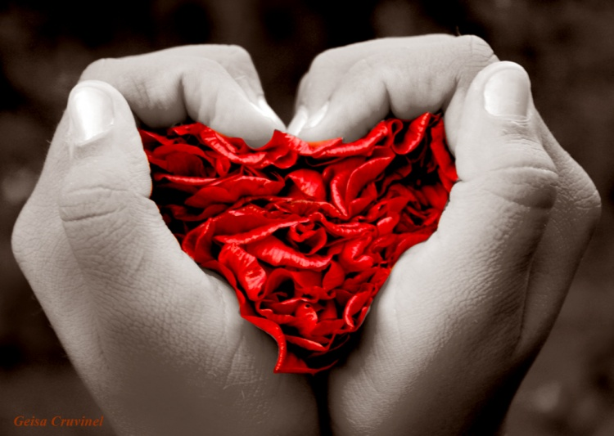


CUORE
José Luis
RITA PAVONE

Slide 2


Cuore

Slide 3




Slide 4


Slide 5


Slide 6

Cuore

Slide 7



Slide 8


Slide 9
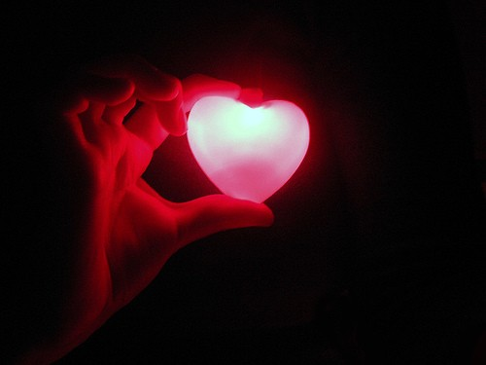


Slide 10


Slide 11


Slide 12


Slide 13


Slide 14



Slide 16


Slide 17

Notes:
El Mejor Regalo
Feliz Navidad

Slide 18


Cuore

Slide 19


Slide 20


Slide 21


Slide 23

Notes:
Felices Fiestas

Slide 24
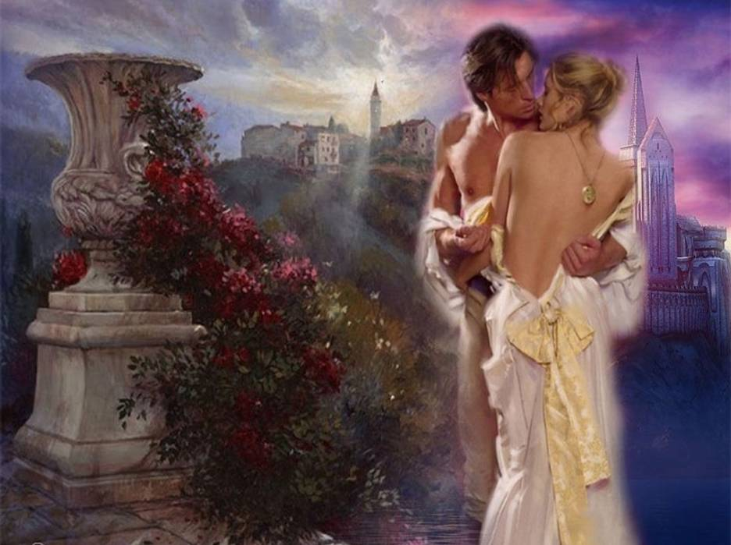

Slide 25



Slide 27
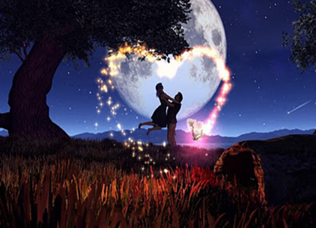

Slide 28
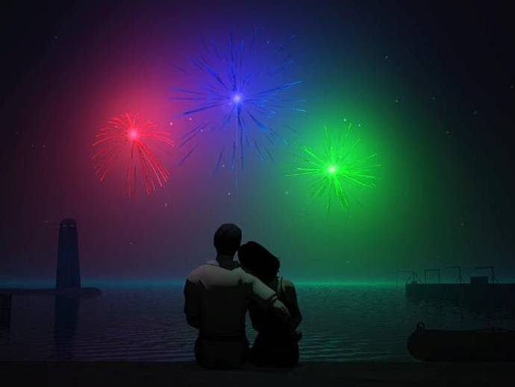

Slide 29

Un Abrazo
Que tengas un
buen día!
José Luis

Slide 30




Accede a la sección que desees desde aquí:
PPS Exclusivos
Dedicatorias | Fechas Especiales | Graciosos | Historia y arte | Lugares | Musicales
Naturaleza y Ciencias | Política | Reflexión | Religiosos | Románticos | Salud
Si deseas recibir pps periódicamente en tu correo electrónico subscríbete aquí:

